Slide 1

МУНИЦИПАЛЬНОЕ БЮДЖЕТНОЕ ДОШКОЛЬНОЕ ОБРАЗОВАТЕЛЬНОЕ УЧРЕЖДЕНИЕ БАРАБИНСКОГО РАЙОНА НОВОСИБИРСКОЙ ОБЛАСТИ
«ДЕТСКИЙ САД КОМБИНИРОВАННОГО ВИДА №7 «РАДУГА»
«Речевые игры и упражнения
для дошкольников»
Выполнила: воспитатель
Герасименко Т.А.
г. Барабинск, 2021 г.

Slide 2

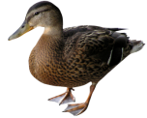
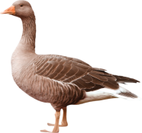
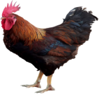
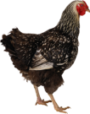
«На птичьем дворе»
Вспомните, как кричат гуси, куры, утки и т. д.
Наши уточки с утра – «кря – кря – кря»!
Наши гуси у пруда – «га – га – га – га»!
А индюк среди двора – «бал – бал – бал»!
Наши гуленьки вверху – «гру – гру – гру»!
А как Петя – петушок
Рано – рано поутру
Нам споёт – «ку – ка – ре – ку»!
Затем детей делят на группы
«уточки», «гуси» и т.д. Воспитатель говорит слова, а дети отвечают звукоподражанием.

Slide 3
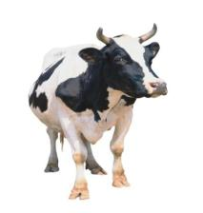
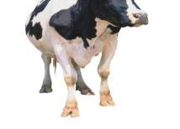
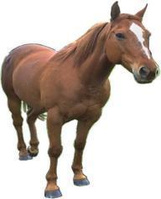
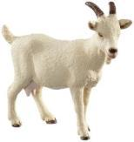

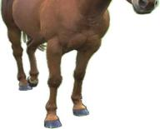
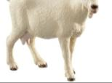

«Голоса животных»
Способствует развитию речи, артикуляционного аппарата, знакомит с животным миром.
Покажите ребёнку картинки с животными, рассмотрите их внимательно. Расскажите малышу, где обитает то или иное животное, чем оно питается. Одновременно знакомьте ребёнка с голосами и звуками животных. Показывайте ребёнку картинки и попросите назвать изображённых животных и вспомнить, кто какие звуки издаёт.

Slide 4

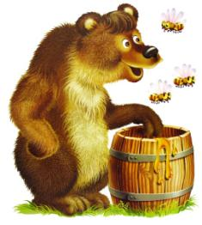
«Пчелки»
Цель: упражнять детей в диалогической речи,
в правильном произношении звука Ж,
учить действовать по словесному сигналу.
Воспитатель с детьми вспоминают про пчелок,
рассматривают картинки, предлагает поиграть.
Один ребенок – медведь, остальные – пчелки,
воспитатель – мама-пчелка.
Полетели пчелки собирать мед с цветочков.
Мишка-медведь идет, мед у пчелок унесет, Пчелки, домой!
Дети бегают по комнате, размахивают руками.
Затем бегут в угол комнаты, медведь направляется туда же.
Слова пчелок-детей
Этот улей – домик наш, уходи медведь от нас: ж-ж-ж-ж-ж-ж!
Машут крыльями, прогоняют медведя, улетают.
Медведь ловит пчелок.

Slide 5
«Досказалка»
Игра помогает научить ребенка договаривать слово, развивает наглядно—образное мышление
◈ Как играем: произносите вместе с ребенком:
Ко-ко-ко — на плите сбежало моло... (ко).
Ща-ща-ща — зеленая ро... (ща).
Чу-чу-ну — педаль кру... (чу).

Slide 6
«У медведя во бору»
Цель игры. Развивать речевую активность детей, умение соотносить свои действия со словом,
быстро реагировать на словесный сигнал, упражнять в произношении звука р.
Давайте играть. Сейчас мы выберем медведя Воспитатель надевает на ребенка-медведя шапочку-маску.)
Вот какой у нас медведь! А умеет он рычать?» «Р-р-р-р»,— рычит медведь.
«Дети, медведь будет жить вот здесь, в лесу (уводит водящего в сторону).
Мы пойдем в лес и будем собирать грибы, ягоды.
Как только медведь зарычит, мы сразу же побежим домой», — объясняет правила игры воспитатель.

Slide 7
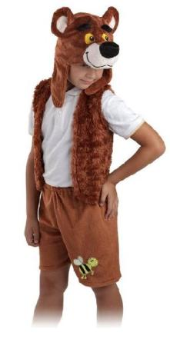
Слова:
У медведя во бору
Грибы, ягоды беру,
А медведь сидит
И на нас рычит:
«Р-р-р!»
Движения:
Дети и воспитатель имитируют
сбор грибов и ягод, медленно
приближаясь к лесу, где живет
медведь.
Дети и воспитатель убегают,
медведь их догоняет.

Slide 8


Речевые игры для детей
«Один – много»
один листочек – много листочков

Slide 9
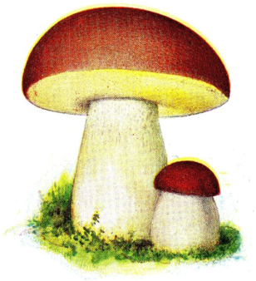
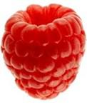

«Назови ласково»
гриб – грибочек ягода - ягодка

Slide 10
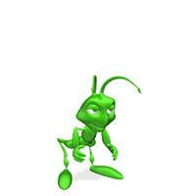


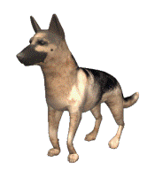

Речевые игры для детей
«Кто как передвигается?»
«Кто какой голос подаёт?»
«Кто где живёт?»

Slide 11


Средний дошкольный возраст
Что это? Зачем? Куда? Откуда?

Slide 12
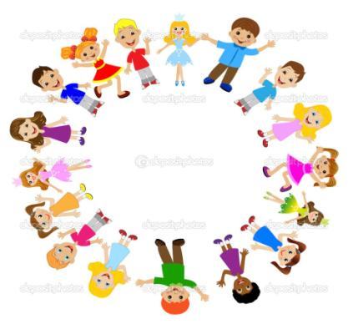

Зеркало
Цель игры: развивать речевую и двигательную активность.
Ход игры. Дети становятся в круг. Выбранный при помощи считалочки ребенок становится в центр круга. Все остальные произносят:
Ровным кругом,
Друг за другом,
Эй, ребята, не зевать!
Что нам Вовочка покажет,
Будем дружно выполнять.
Ребенок в центре круга показывает
разнообразные движения,
остальные дети повторяют

Slide 13
«Что бывает широкое, длинное, высокое, низкое, узкое?
Цель: уточнить представления детей о величине предметов, учить находить сходства предметов.
Дети сидят в кругу, воспитатель называет слова и просить перечислять какие предметы можно назвать этим одним словом.
-длинный (день, поезд), широкая (дорога, речка) и т. д.

Slide 14
Мыши
Цель игры. Развивать речевую и двигательную активность детей, вырабатывать реакцию на словесный сигнал.
Ход игры. Воспитатель становится вместе с детьми в круг и объясняет правила игры: «Сейчас мы поиграем в игру «Мыши». Выберем мышек (выбирают 3—4 детей), они будут бегать по кругу, убегать из круга и снова вбегать в него. А мы с вами будем мышеловкой». Дети с воспитателем ходят по кругу и произносят такие слова:
Ах, как мыши надоели!
Все погрызли, все поели.
Всюду лезут — вот напасть!
Доберемся мы до вас.
Берегитесь вы, плутовки!
Как поставим мышеловки,
Переловим всех сейчас!
Дети и воспитатель держатся за руки, высоко поднимают их, пропуская мышек. Когда воспитатель произносит слово «хлоп», дети опускают руки, не выпуская мышек из круга. Кто остался внутри, считается пойманным и становится в общий круг.

Slide 15
«Так бывает или нет?»
Цель игры: развивать логическое мышление, умение замечать непоследовательность в суждениях.
Ход игры.
Обращаясь к детям, воспитатель объясняет правила игры: «Сейчас я буду вам о чём-то рассказывать. В моём рассказе вы должны заметить то, чего не бывает. Кто заметит , тот пусть, после того как я закончу, скажет, почему так не может быть.
Примерные рассказы:
«Летом, когда солнце ярко светило, мы с ребятами вышли на прогулку. Сделали из снега горку и стали кататься с нее на санках».
«У Вити сегодня день рождения. Он принёс в детский сад угощение для своих друзей: яблоки, солёные конфеты, сладкие лимоны, груши и печенье. Дети ели и удивлялись. Чему же они удивлялись?»
Примечание. Вначале рассказ следует включать только одну небылицу, при повторном проведении игры количество небылиц увеличивают, но их не должно быть больше трёх.

Slide 16

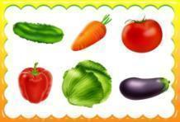
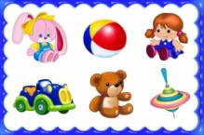

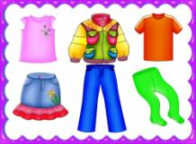
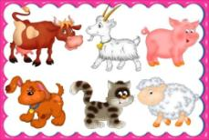
"Назови одним словом"

Slide 17
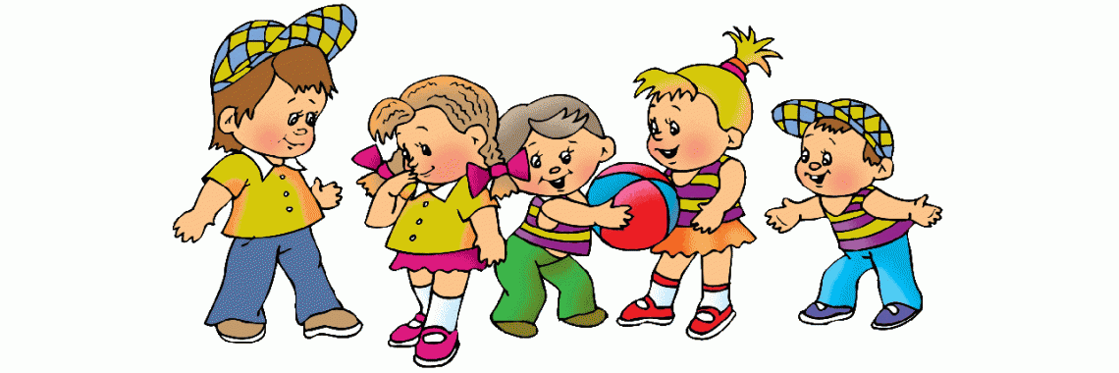

Летает, плавает, бегает
Материал: мяч.
Ход игры: водящий по очереди бросает детям мяч, называя объект живой природы. Ребёнок ловит мяч и бросает его водящему, называя способ передвижения этого объекта.
Например: зайчик - бегает, ворона - летает, карась - плавает.
Усложнение - называются не только природные, но и рукотворные объекты. Тогда ребёнок должен назвать происхождение: щука - природный мир, плавает; самолёт - рукотворный мир, летает.

Slide 18
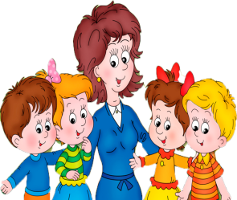
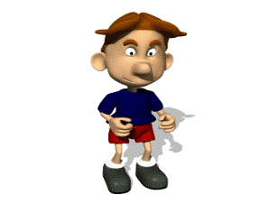
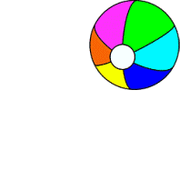
« Четвёртый лишний»
Цель: закрепление умения детей выделять общий признак в словах, развивать способность к обобщению.
Ход: педагог, бросая мяч ребёнку, называет четыре слова и просит определить, какое слово лишнее.
Например: голубой, красный, зелёный, спелый.
Кабачок, огурец, тыква, лимон.
Пасмурно, ненастно, хмуро, ясно.

Slide 19
«Лови да бросай – цвета называй»
Цель: подбор существительных к прилагательному, обозначающему цвет. Закрепление названий основных цветов, развитие воображения у детей.
Ход: педагог, бросая мяч ребёнку, называет прилагательное, обозначающее цвет, а ребёнок, возвращая мяч, называет существительное, подходящее к данному прилагательному.
педагог:-Дети:
Красный -мак, огонь, флаг
Оранжевый -апельсин, морковь, заря
Жёлтый -цыплёнок, солнце, репа
Зелёный-огурец, трава, лес
Голубой -небо, лёд, незабудки
Синий- колокольчик, море, небо
Фиолетовый -слива, сирень, сумерки

Slide 20
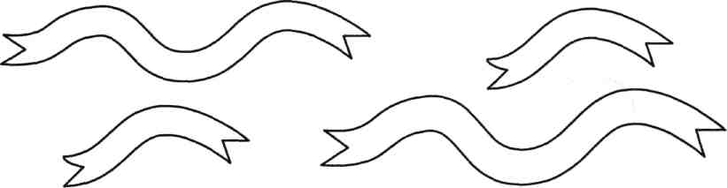
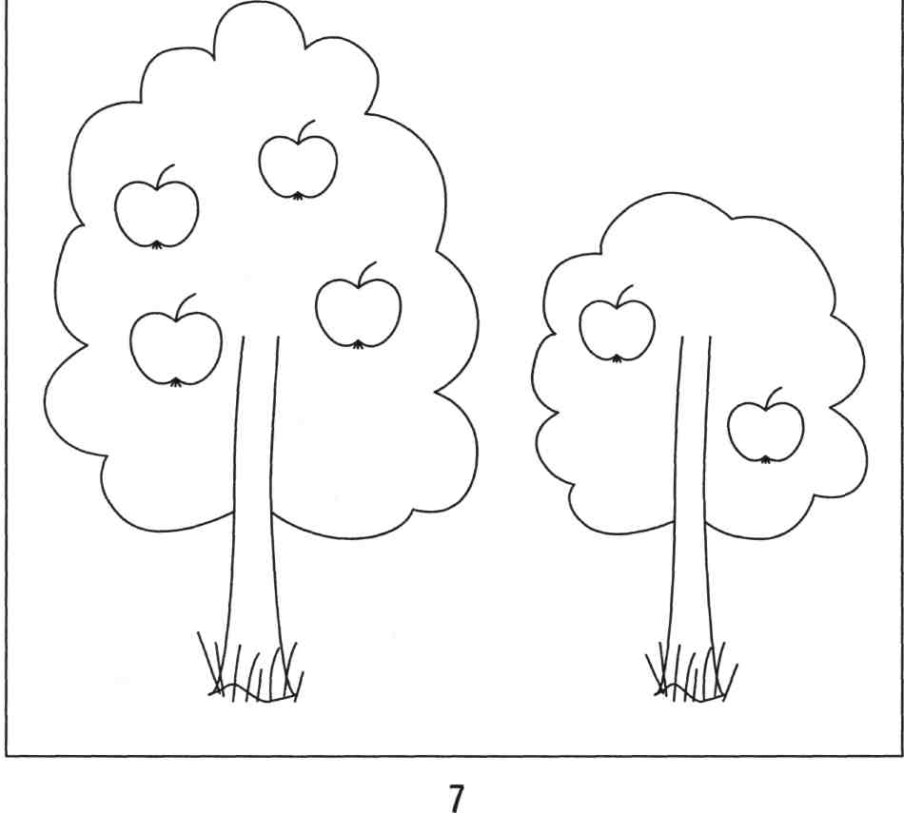
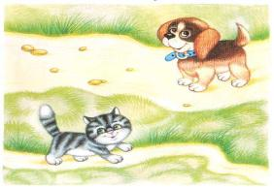
Игра «Скажи наоборот»

Slide 21
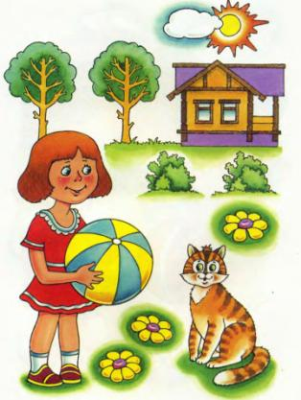
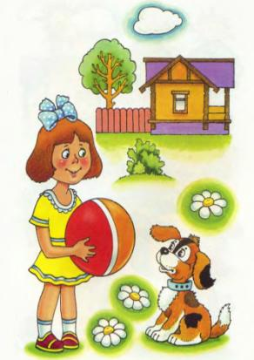
  «Найди отличия»

Slide 22
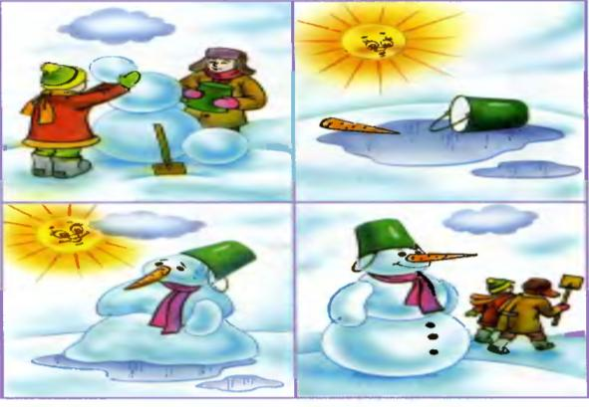
Внимательно рассмотри рисунки.
Скажи, что было сначала, а что потом.

Slide 23
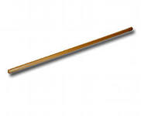
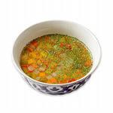
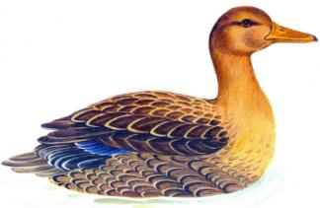
Назови
- первый звук в слове УТКА - (У)
- первый звук в слове ПАЛКА - (П)
- последний звук в слове СУП - (П)

Slide 24

«Похожие слова»
Цель: расширение словаря синонимов, развитие умения определять схожие по смыслу слова.
Называем ребёнку ряд слов, и просим определить, какие два из них похожи по смыслу и почему. Объясняем ребёнку, что похожие слова - это слова-приятели. А называют их так, потому что они похожи по смыслу.
Приятель - друг - враг;
Грусть - радость - печаль;
Еда - очистки - пища;
Труд - завод - работа;
Танец - пляска - песня;
Бежать - мчаться - идти;
Думать - хотеть - размышлять;
Шагать - сидеть - ступать;
Слушать - глядеть - смотреть;
Трусливый - тихий - пугливый;
Старый - мудрый - умный;
Бестолковый - маленький - глупый;
Смешной - большой - огромный.

Slide 25
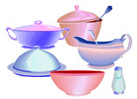
"Магазин посуды"
Цель: расширение словаря, развитие умения подбирать обобщающее слово, развитие речевого внимания.
Для этой игры лучше использовать настоящую посуду.
Давай поиграем в магазин. Я буду покупателем, а ты продавцом. Мне
нужна посуда для супа - супница. Посуда для салата - салатница; посуда
для хлеба - хлебница; посуда для молока - молочник; посуда для масла –
маслёнка; посуда для конфет - конфетница; посуда для сухарей –
сухарница; посуда для соли - солонка; посуда для сахара - сахарница.
После проговаривания всей имеющейся посуды, можно поменяться ролями. Наша задача побуждать ребёнка произносить названия посуды самостоятельно.

Slide 26

"Найди по цвету"
Цель: закрепление согласования прилагательного с существительным в роде и числе.
Для этой игры нам понадобятся картинки с изображением предметов разного цвета.
Называем цвет, употребляя прилагательное в определенной форме (род, число), а ребёнок находит предметы данного цвета, которые подходят к этой форме прилагательного. Например:
Красное - яблоко, кресло, платье.
Желтая - репа, краска, сумка.
Синий - василек, баклажан, карандаш

Slide 27
Придумай небылицу
Цель игры. Учить детей придумывать самостоятельно небылицы, включая их в свой рассказ, развивать фантазию детей.
Ход игры. Вступлением к игре служит такая беседа воспитателя: «Писатели, поэты создали много интересных смешных стихов, сказок, рассказов. Мы с вами немало их прочитали. А ведь мы можем и сами попробовать придумать смешной рассказ. Вот послушайте, какой рассказ-небылицу придумала я...»
Примерный рассказ воспитателя:
«Утром, когда солнце село, я встала и пошла на работу. Подошла к детскому саду и увидела там детей. Я сказала им «до свидания». Все весело мне ответили: «До свидания». Мы пошли в детский сад, зашли в комнату, вытерли ноги и сразу сели за стол завтракать».

Slide 28
Дети слушают внимательно, а потом называют небылицы. «А теперь постарайтесь сами придумать рассказ с небылицами. Мы будем слушать и замечать небылицы»,— предлагает воспитатель.

Slide 29
«Магазин»
Цель игры. Учить детей описывать предмет, находить его существенные признаки, узнавать предмет по описанию.
Ход игры. Дети садятся полукругом перед столом и полочкой с различными игрушками. Воспитатель, обращаясь к ним, говорит: «У нас открылся новый магазин.
Посмотрите, сколько в нем красивых игрушек! Вы их сможете купить. Но чтобы купить игрушку, нужно выполнить одно условие: не называть ее, а описывать, при этом смотреть на игрушку нельзя. По вашему описанию продавец узнает ее и продаст вам».
Короткой считалкой выбирают продавца. Первым покупает игрушку воспитатель, показывая, как надо выполнять правила игры. Воспитатель: «Товарищ продавец, я хочу купить игрушку. Она круглая, резиновая, умеет прыгать, с ней любят играть все дети». Продавец подает покупателю мяч. «Спасибо, какой красивый мяч!» — говорит воспитатель и с мячом садится на стул.

Slide 30
Продавец называет имя любого из играющих. Тот подходит и описывает игрушку, которую он выбрал для покупки: «А мне продайте, пожалуйста, такую игрушку: она пушистая, оранжевая, у нее длинный красивый хвост, узенькая мордочка и хитренькие глазки». Продавец подает игрушку лису. Покупатель благодарит и садится на место.
Игра продолжается до тех пор, пока все дети не купят себе игрушки.
Роль продавца могут выполнять несколько ребят поочередно.

Slide 31
«Исправь ошибку»
Задачи: Учить согласовывать слова по признакам рода(муж., жен., сред.) Выявить умение ставить вопрос, находить в предложении главное слово.
Описание:
Злая крокодил, медленный черепаха, полосатое зебра, зеленые попугай.

Slide 32
«Подскажи звук»
Цель: закреплять представления о том, что слова состоят из звуков.
Учить узнавать слова, в которых не хватает последнего звука.
Ход игры:
1. Воспитатель читает слова, но в некоторых потерялся последний звук.
Этот звук должны назвать дети.
2. Дети должны не произносить все слово, а добавлять только звук.
3. В начале игры звук подсказывают хором, а потом индивидуально.
Подсказывать звук нужно быстро, чтобы слово звучало полностью.

Slide 33
Например:
На солнышке грелся черноухий котено…
На него смотрел белолапый щено…
Охотники развели в лесу косте…
Ученик держал в руке каранда…
Малыш попросил маму купить ша…
На лесную полянку выбежал зая…
В зоопарке жили: сло.., бегемо.., крокоди…
По стволу стучал пестрый дяте…
Белочка спрятала орешки в дупл…
По двору бродили пету…, куриц…, утят…

Slide 34
«Цепочка слов (города)»
Все игроки в свой ход придумывают слова, которые начинаются на последнюю букву предыдущего слова. Получается цепочка слов:
Арбуз – зебра – артист – театр – робот – телефон – нос – слон – небо – окно – океан

Slide 35
«Радио»
Считалочкой выбирается водящий на роль диктора. Он описывает подробно внешность, характерные особенности одного из играющих. Взрослый может дать образец такого описания:
- Внимание! Внимание! Потерялась девочка. На ней красный свитер, черная юбочка, красные туфельки, она хорошо поёт, дружит с Верой.
Если диктор дал такое описание, что дети не смогли узнать товарища, все хором отвечают: "Нет такой девочки (мальчика) у нас!"
Правила. Подробно рассказывать о наиболее характерных особенностях в поведении, одежде играющих.

Slide 36
«Палочка остановись»
Цель: развивать фонематический слух, обогащать словарь детей.
Правило: 1. Дети встают в круг, воспитатель в центре.
2. Дети называют слова и передают одновременно палочку.
3.Участники игры договариваются заранее, о ком пойдет речь.
Например, про котенка: подобрать слова про то, какой он – пушистый, ласковый, усатый, зеленоглазый…
Подобрать слова про то, что он может делать – лакает, мяукает…
Если ребенок не может сразу назвать слово или повторяет уже названное, то он выходит из круга.

Slide 37
Спасибо за внимание!!!

